Slide 1
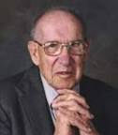
Ce qui
n’est pas mesuré ne peut pas être amélioré 
Peter Druker

